Slide 1
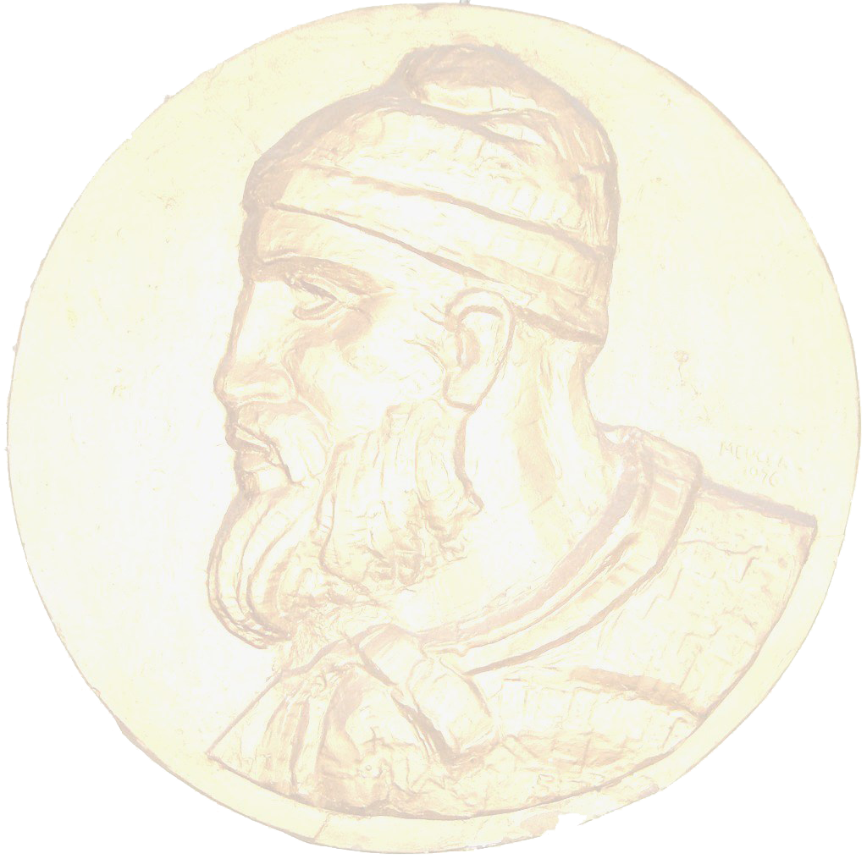
LICEUL TEORETIC „DECEBAL”
BUCUREŞTI
MOTTO: „Singura apărare în fața lumii este cunoașterea ei temeinică” (Francis Bacon)

Slide 2
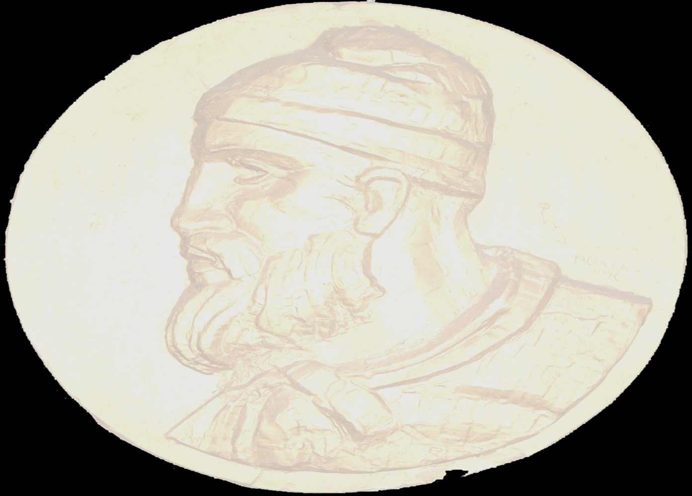
VIZIUNEA
Liceului Teoretic ,,Decebal” poate fi esenţializată prin cuvintele:
Implicare și performanţă într-o şcoală responsabilă.
VALORILE PE CARE LE PROMOVĂM SUNT:
Respect
Corectitudine
Demnitate
Competență
Prosperitate

Slide 3
Misiunea Liceului Teoretic ,,Decebal” este
aceea de a oferi elevilor, care pășesc cu încredere și cu speranță pe porțile școlii noastre o educație solidă
pentru un viitor de succes.
Niciun elev nu este identic cu altul și de aceea
metodele pedagogice pe care le aplicăm urmăresc FRUMOSUL, BINELE, ADEVĂRUL, CARIERA.

Slide 4
Frumosul reprezintă maniera atractivă prin care sunt transmise ideile.
Astfel, elevii vor găsi bucuria de a învăța, de a cunoaște și de a se pregăti pentru ceea ce numim Carieră.
Binele este o componentă morală, care se concretizează prin programe etice și prin modele de comportament pentru că, așa cum spunea Marin Voiculescu “Laboratorul educației este fapta”.
Adevărul înseamnă informații și cunoștinte.

Slide 5
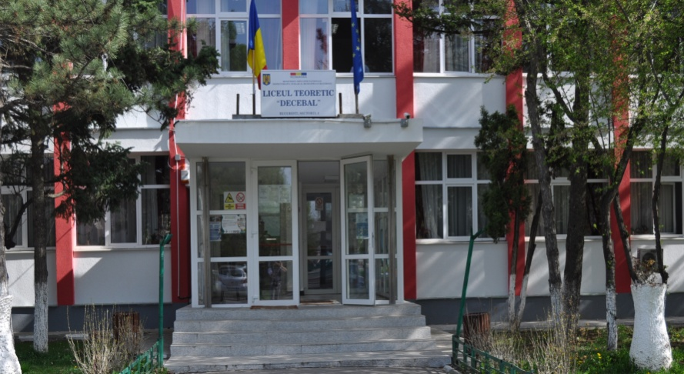
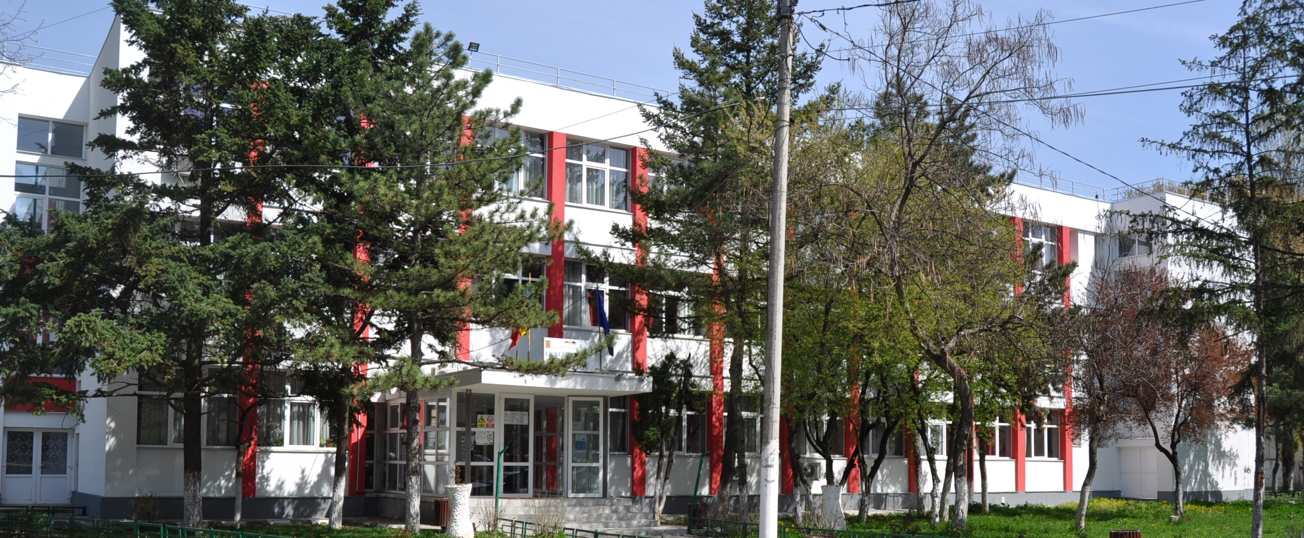
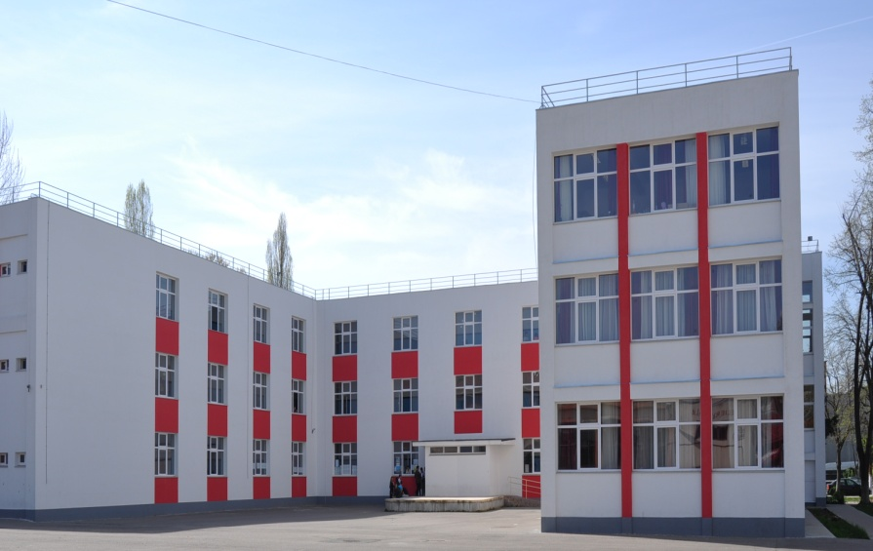
CINE SUNTEM NOI ...

Slide 6
Date de contact:
Bd. Energeticienilor, Nr. 9-11, Sector 3, București, Tel./Fax: 0213469233
Web: liceuldecebal-bucuresti.ro,
E-mail: liceul_decebal@yahoo.com
Autobuze: 102, 123, 135 – Stația Energeticienilor

Slide 7
SCURT ISTORIC…
Anul 2023 înseamnă peste 68 de ani de existență a Liceului Teoretic „Decebal” .
În anul 1955, s-a înființat, ca o necesitate pentru pregătirea forței de muncă calificate, ,,Școala Profesională de Ucenici Construcții” din cadrul Ministerului de Construcții și al Materialelor de Construcții, București.
În anul 1971, când regimul comunist pune accent pe învăţământul tehnologic, unitatea de învățământ a fost transformată în Liceul Industrial nr 18.
Începând cu anul 1990 devine Liceul Teoretic „Decebal” și sunt înfiinţate clase primare şi clase gimnaziale.
Astfel, în cadrul liceului s-a realizat o continuitate a învăţământului, de la cel primar, la cel gimnazial şi liceal, crescând în mod semnificativ calitatea instruirii şi diversificând opţiunile şcolare ale elevilor.

Slide 8
Oferta educaȚionalĂ
pentru anul Școlar 2023-2024
            Învățământ liceal zi: 7clase a IX-a:
                3 clase științe sociale
                3 clase filologie
                1 clasă matematică-informatică
          Învățământ primar
          Învățământ gimnazial zi
          Învățământ gimnazial cu frecvență redusă (clasele V-VIII)
          Învățământ liceal cu frecvență redusă: 2 clase a IX-a științe sociale

Slide 9
Resurse umane:
Actualmente, cei 1276 de elevi ai liceului beneficiază de un învăţământ de calitate, fiind îndrumaţi de un colectiv de 66 de cadre didactice calificate, din care:
46 titulari, aproximativ 30% sunt metodiști, formatori, îndrumători în practică pedagogică,
7 profesori au titlul de doctor în ştiinţe,
33 profesori cu gradul didactic I,
11 profesori cu gradul didactic II,
16 profesori cu definitivat în învățământ

Slide 10
Cu resursele existente și în colaborare cu partenerii educaţionali, vom:
elabora strategii diferenţiate menite să faciliteze procesul de învăţare pentru toţi elevii, indiferent de nivelul intelectual, de apartenenţa etnică, religioasă sau de altă natură, prin oferirea de şanse egale şi promovarea educaţiei incluzive;
încuraja elevii în dezvoltarea spiritului de echipă, pentru a dobândi o conduită personală responsabilă, tolerantă;
asigura tuturor tinerilor abilităţile comportamentale şi intelectuale necesare adaptării la un mediu dinamic şi competitiv;
diversifica şi adânci pregătirea generală a elevilor pentru atingerea performanţei.

Slide 11
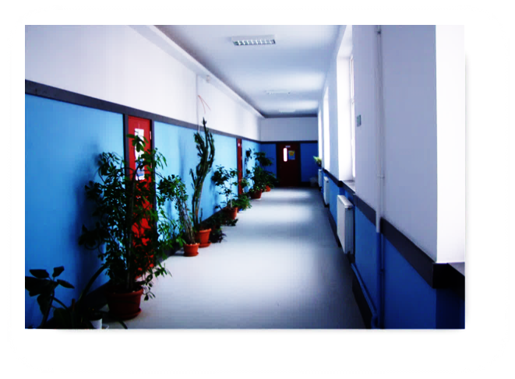
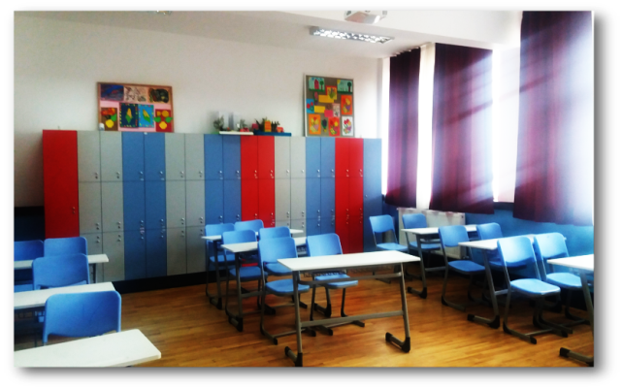
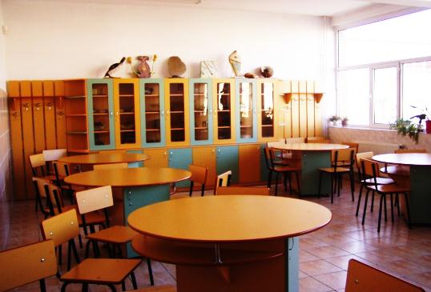
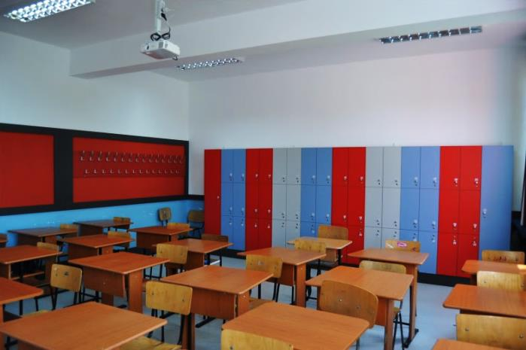
Liceul Teoretic ,,Decebal”
dispune de o bază materială modernă pentru parcurgerea
activităţii didactice în condiţii optime:
          20 săli de clasă, dotate cu mobilier modern,
          calculatoare, videoproiectoare
          Laborator fizică
          Laborator chimie
          Laborator biologie
          Cabinet pentru limba franceză
          Cabinet pentru limba engleză
          Cabinet de consiliere psihopedagogică
Mobilier școlar modern, computere, imprimante, videoproiectoare, table inteligente.

Slide 12
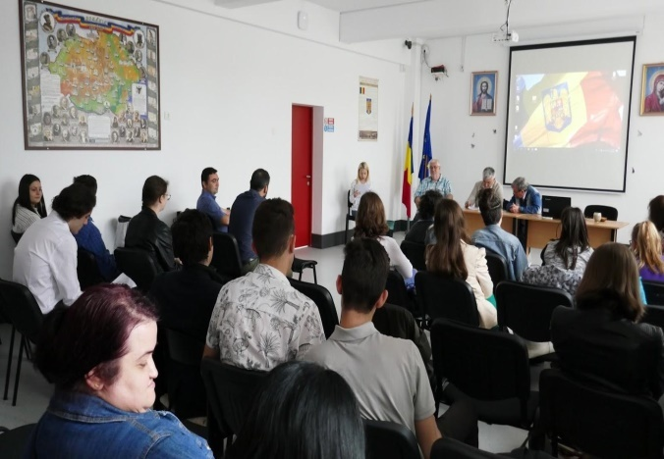
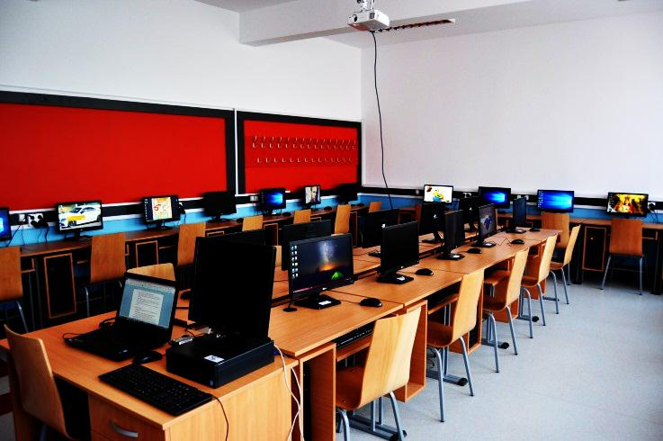
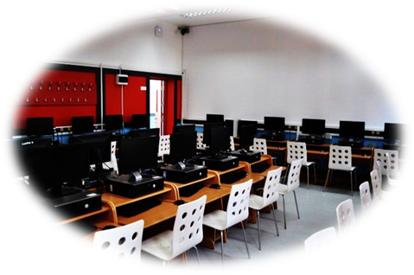
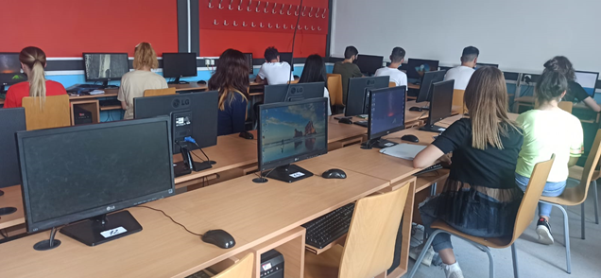
SalĂ de festivitĂȚi cu 80 de locuri
2 cabinete de informaticĂ

Slide 13
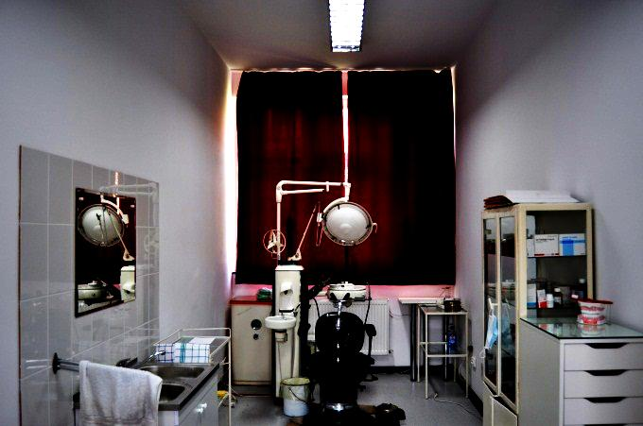
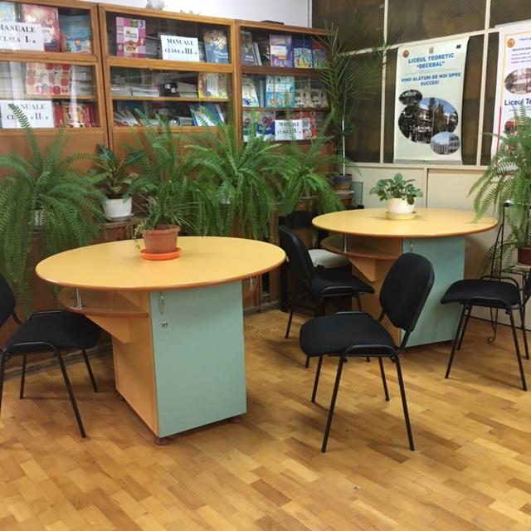
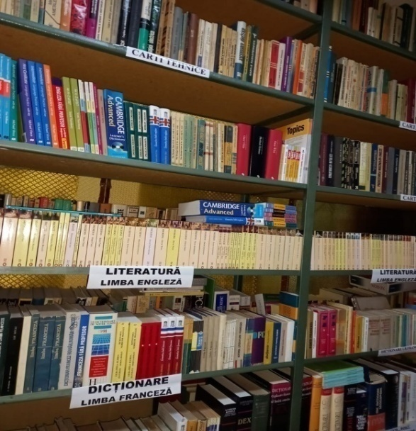
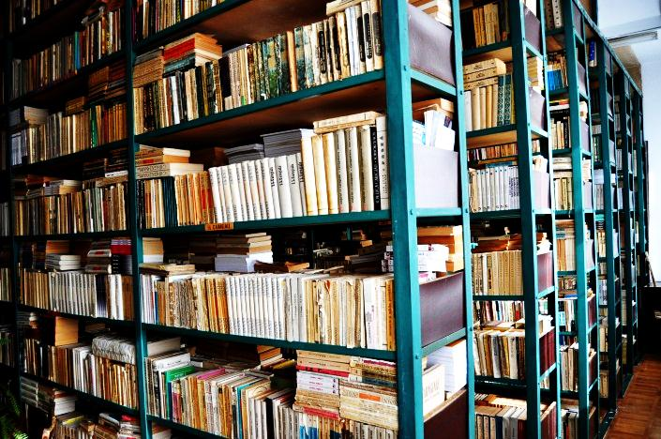
          Cabinet medical
          Cabinet stomatologic
          BibliotecĂ
          Numărul total de fond de carte este 42494 volume, din care 30561 beletristică, 967 cărți în limbi străine.

Slide 14
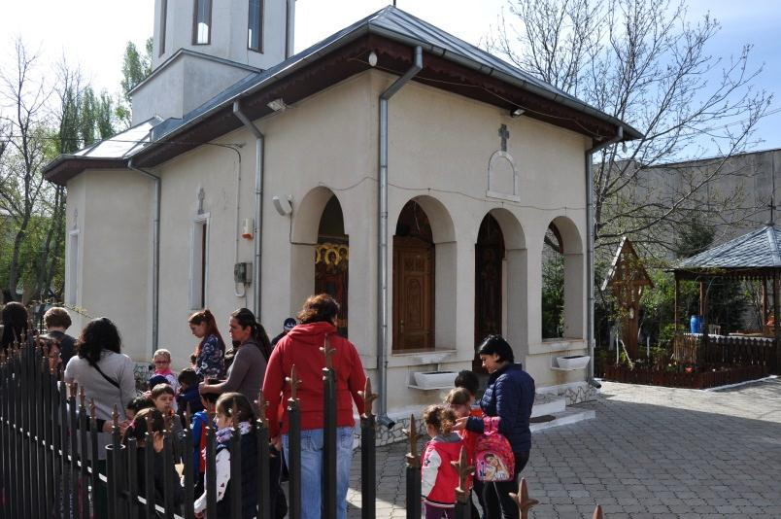
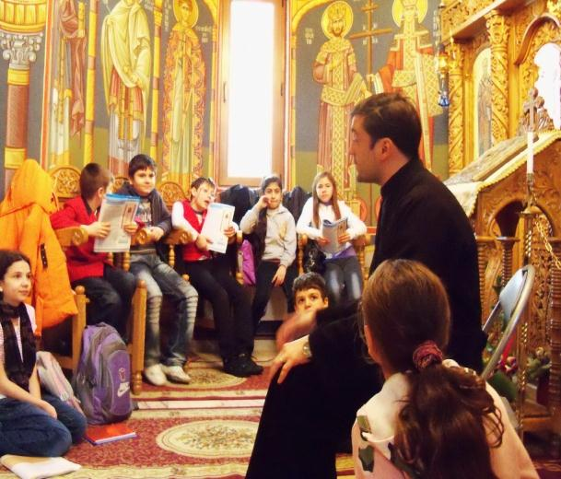
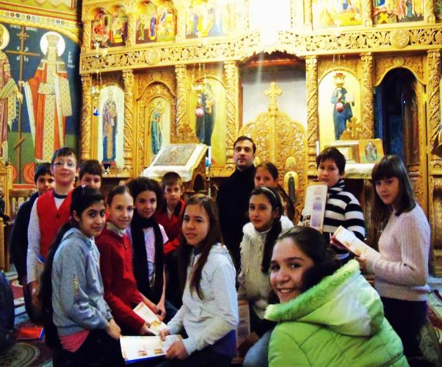
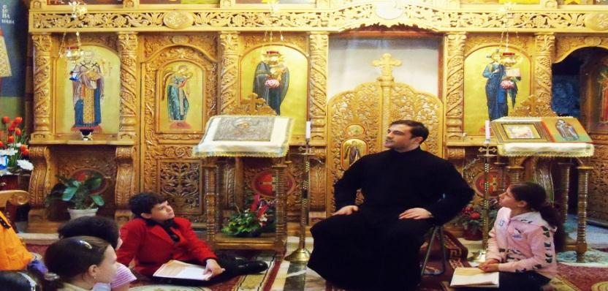
          CapelĂ - cabinet de religie

Slide 15
ELEVII POT ACTIVA ÎN:
trupa de teatru ,,decebal”
Atelierul de picturĂ: „Icoana-fereastrĂ spre Absolut”
Atelierul LITERAR ,,gânduri pe hârtie”
Revista liceului ,,arcadia”
Echipa de fotbal
Echipa de baschet

Slide 16
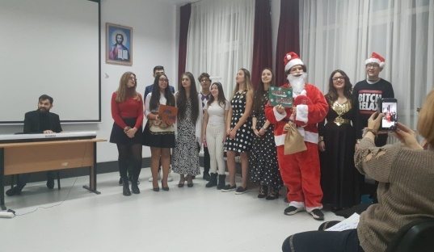
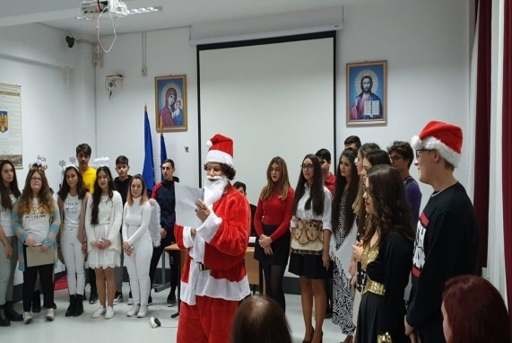
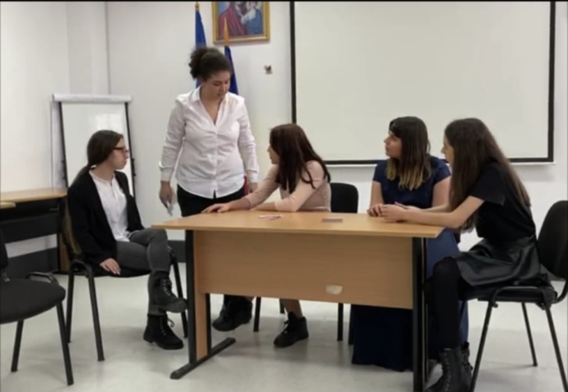
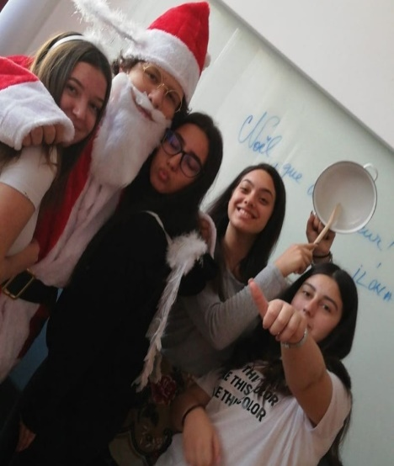
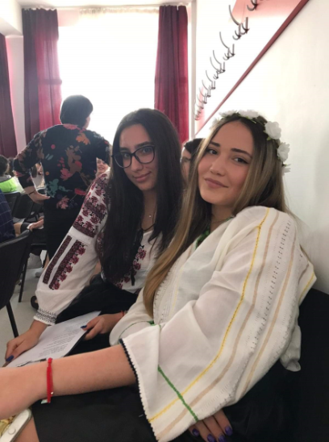
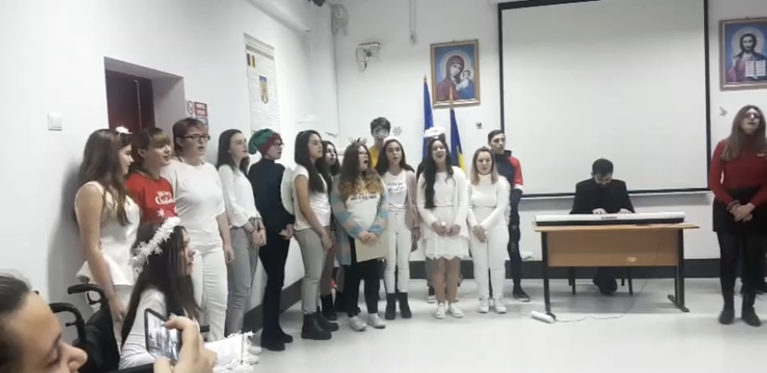
trupa de teatru ,,decebal”

Slide 17
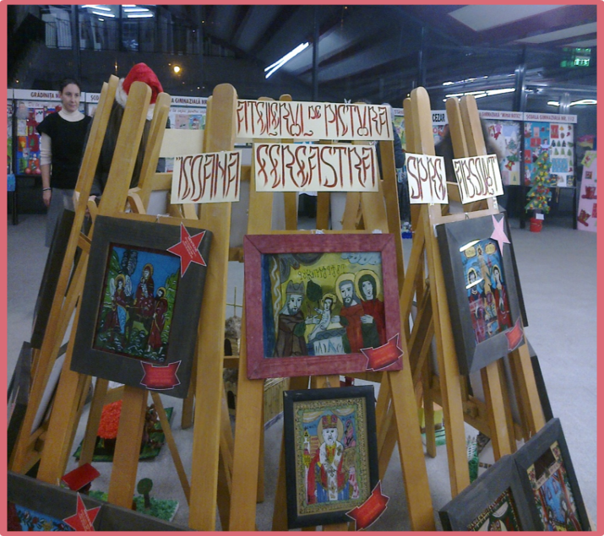
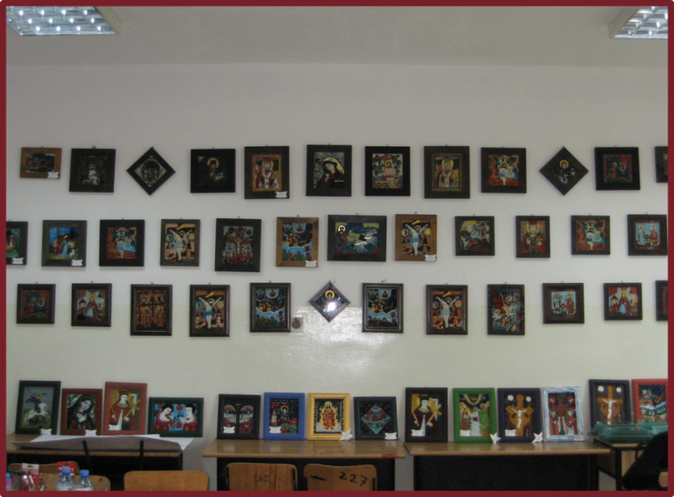
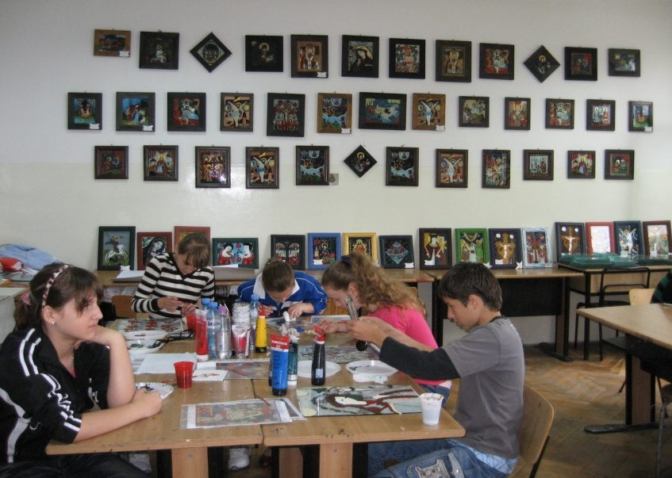
Atelierul de picturĂ:
„Icoana-fereastrĂ spre Absolut”

Slide 18
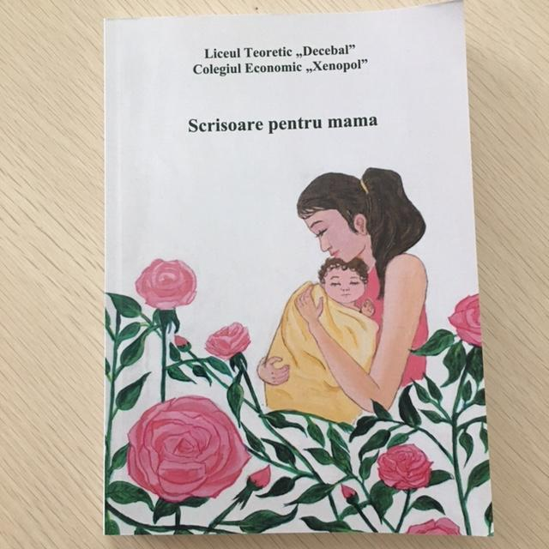
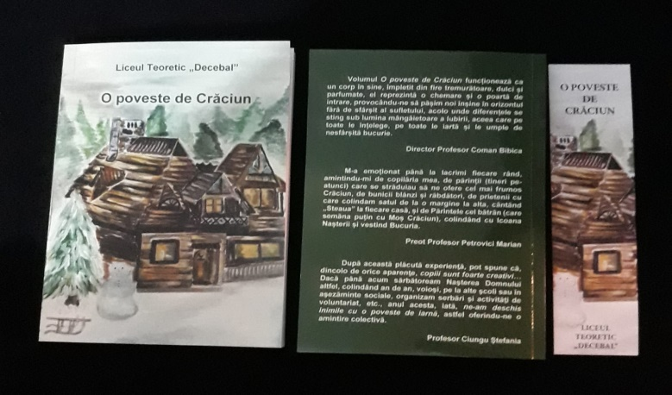
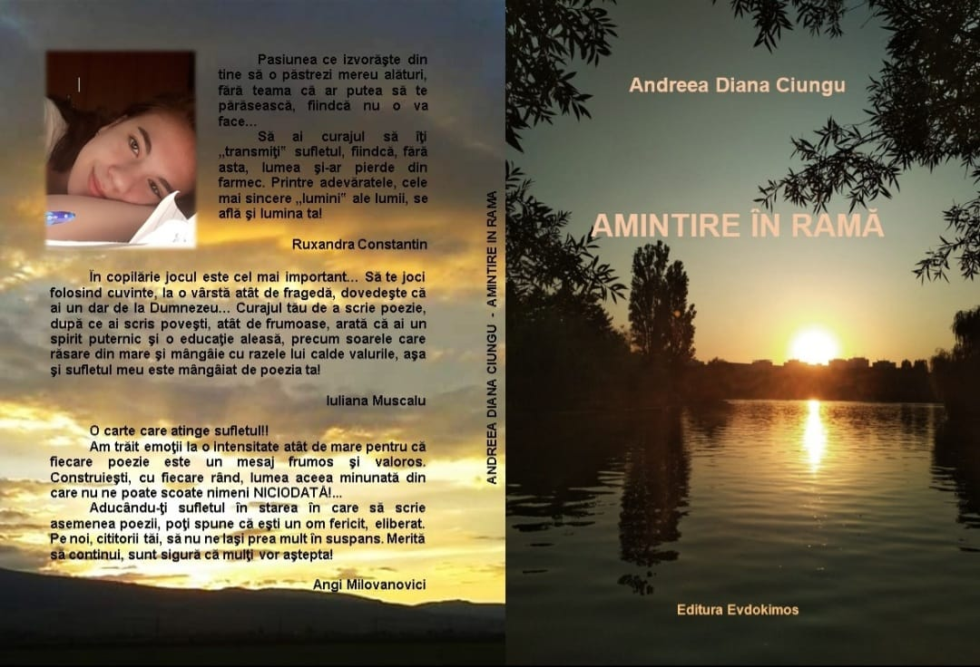
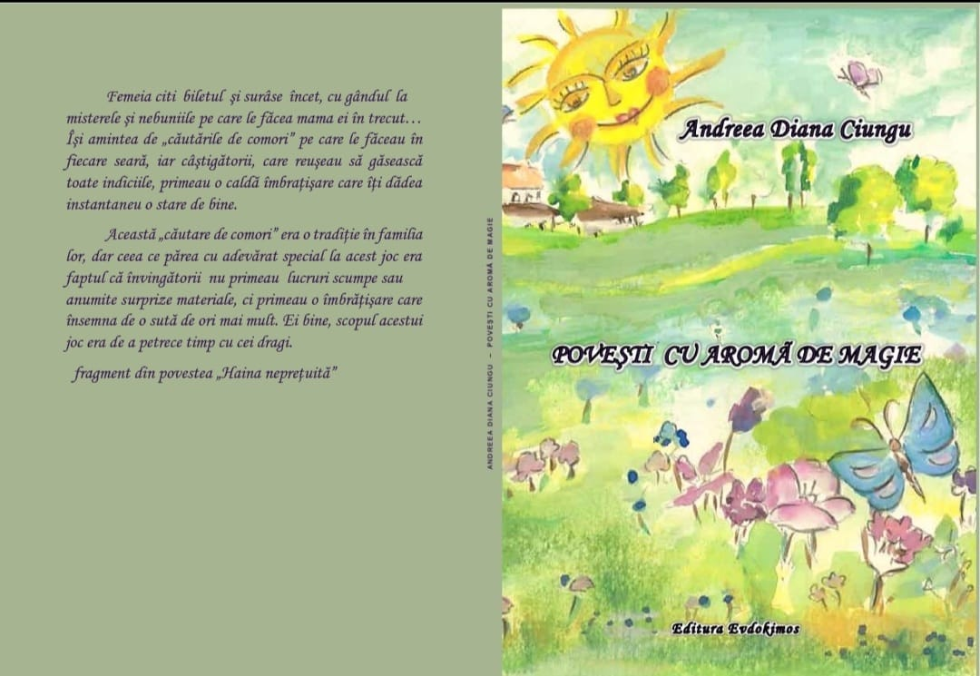
Atelierul LITERAR,,gânduri pe hârtie”

Slide 19
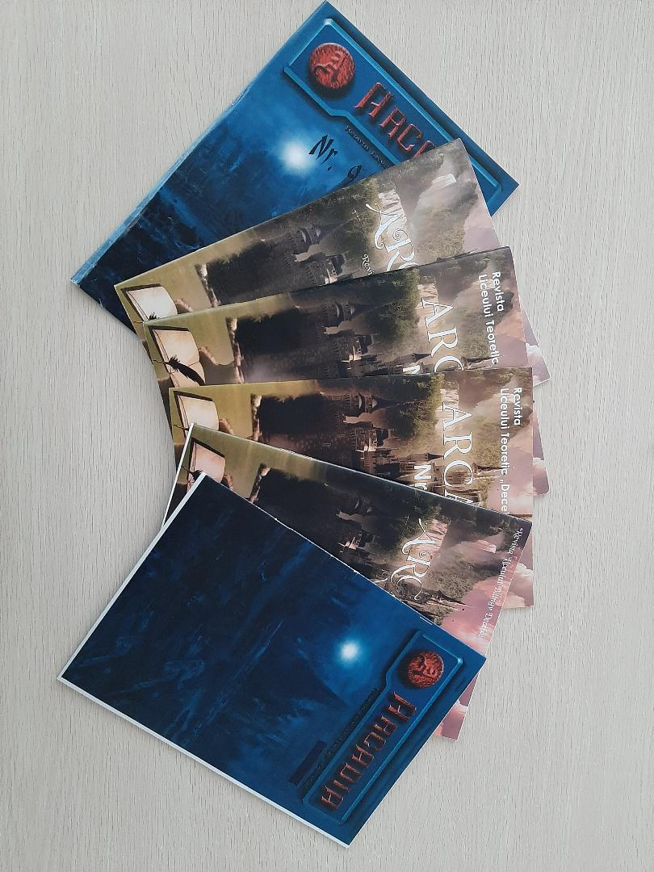
REVISTA ,,ARCADIA”

Slide 20
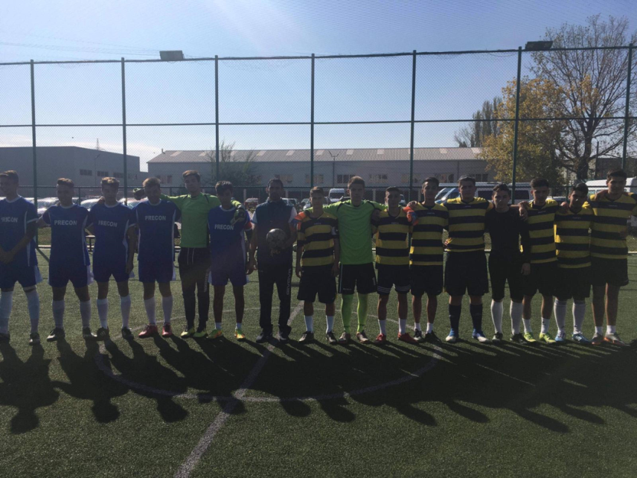
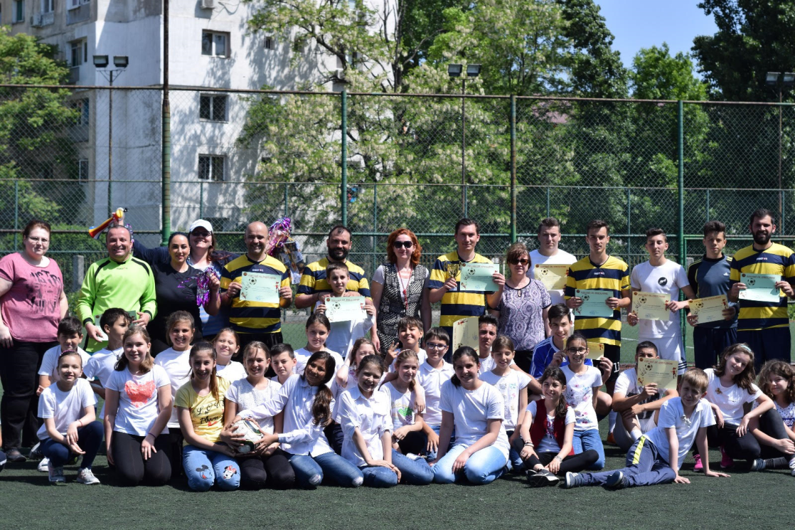
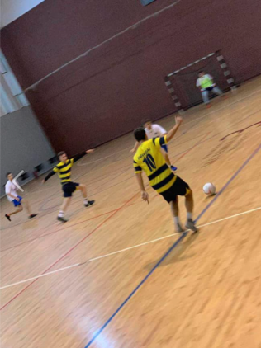
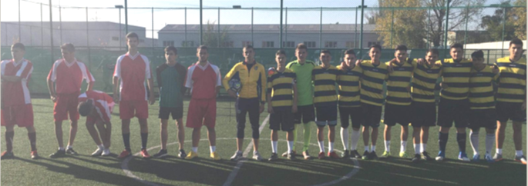
Echipa de fotbal

Slide 21
Proiecte Și programe DESFĂȘURATE
Proiectul privind Învățământul Secundar (Romania Secondary Education Project/ROSE)
Educat și sănătos în Sectorul 3
Fortul 13 Jilava – Tinerii față în față cu ororile comunismului
Tinerii în dialog cu Autoritățile Publice Locale ale Sectorului 3, proiect finanțat prin Programul Erasmus+
4/4 PentruPrieteni, organizat de Ambasada SUA în România și American Councils for International Education
Sectorul 3 dansează
Învățați să ajutați
Fan Gândire Fresh
5 licee-5 muzee
„Suntem generația în mișcare”

Slide 22
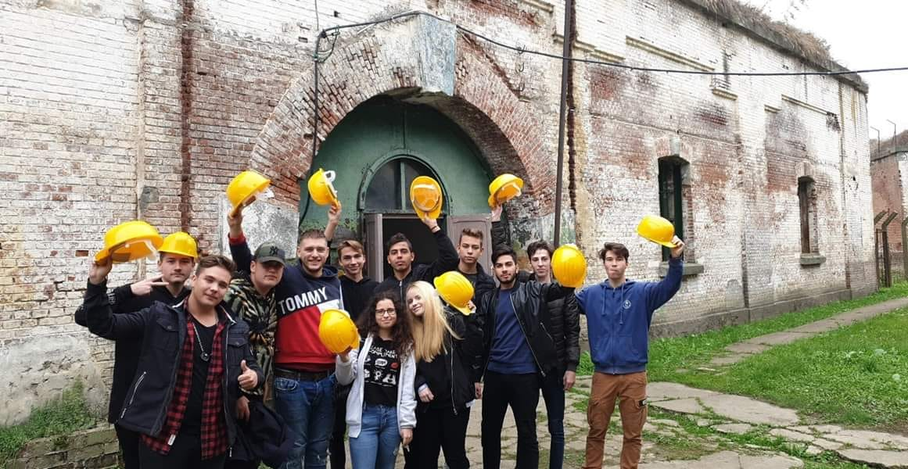
„Fortul 13 Jilava
Tinerii faȚĂ în faȚĂ cu ororile comunismului”

Slide 23
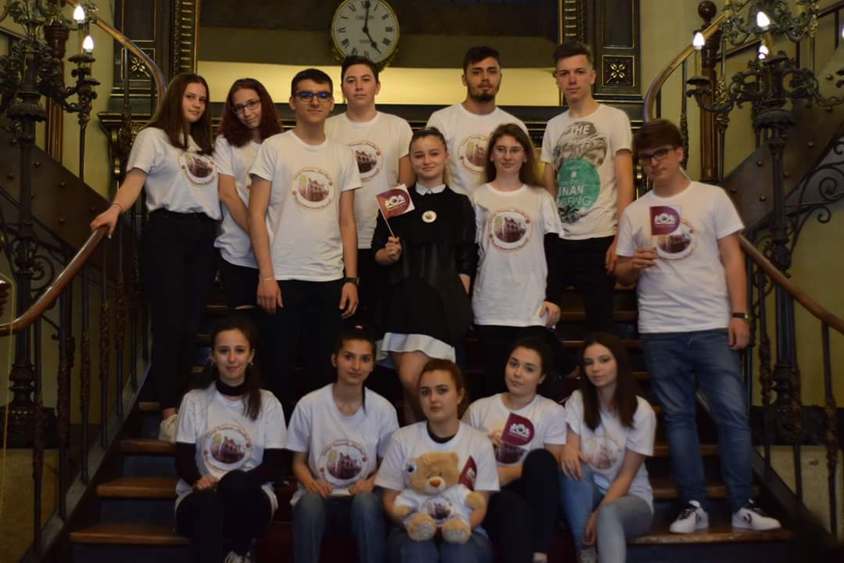
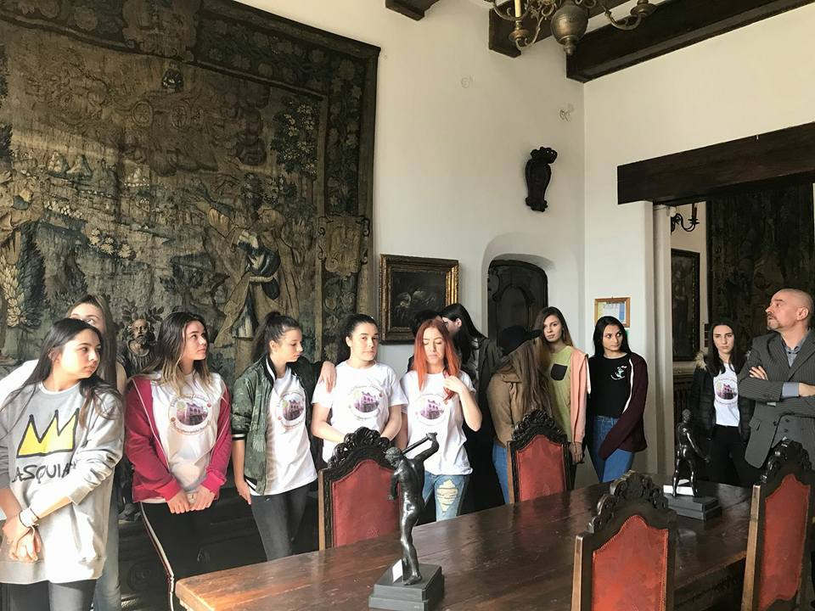
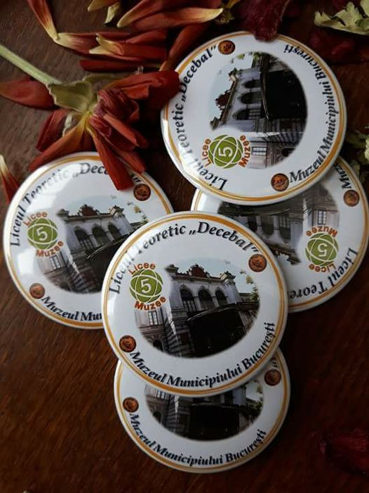
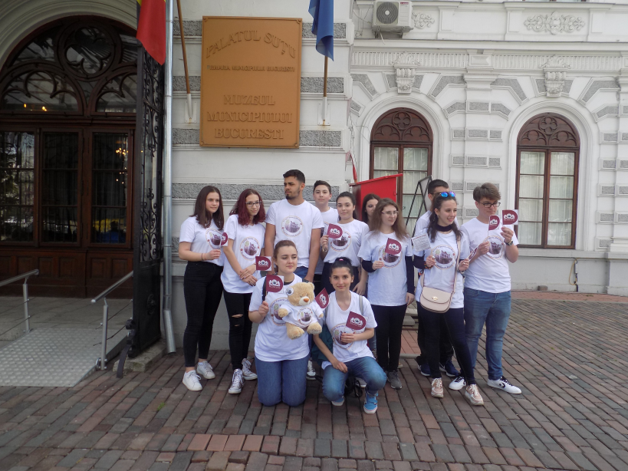
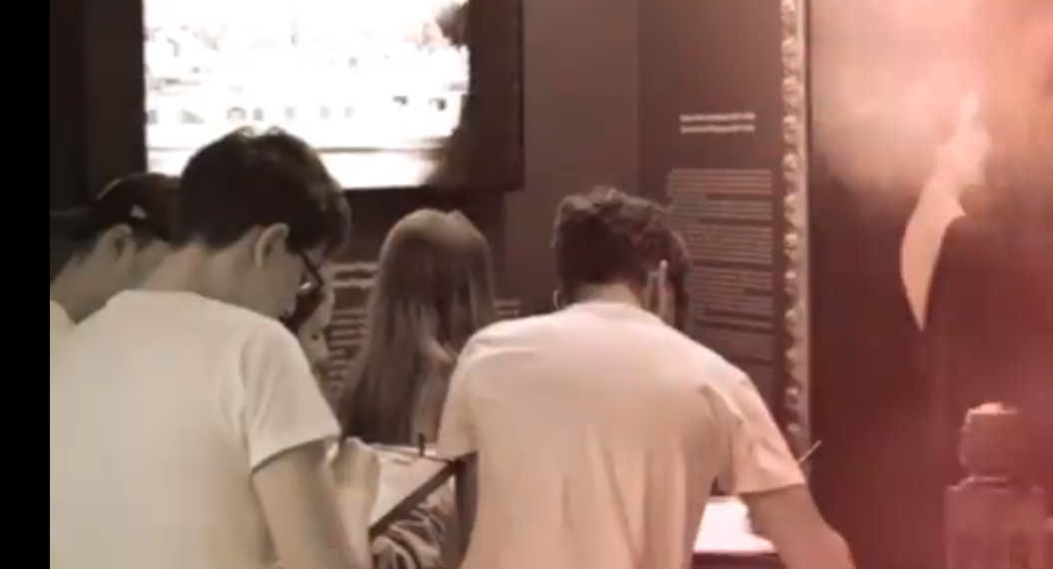
„5 licee-5 muzee”

Slide 24
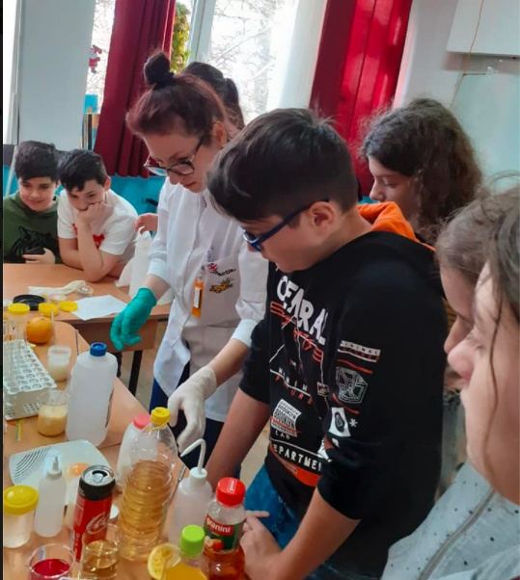
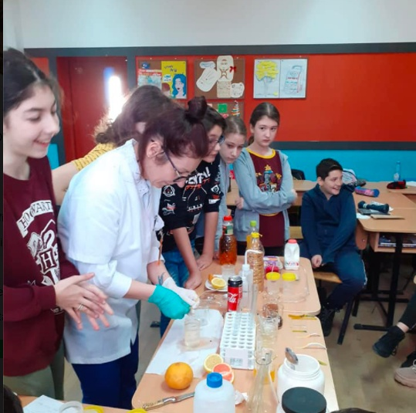
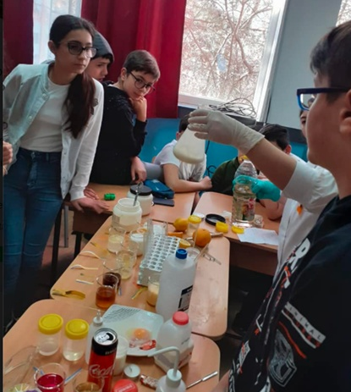
,,Alegeri SĂNĂTOASE”

Slide 25
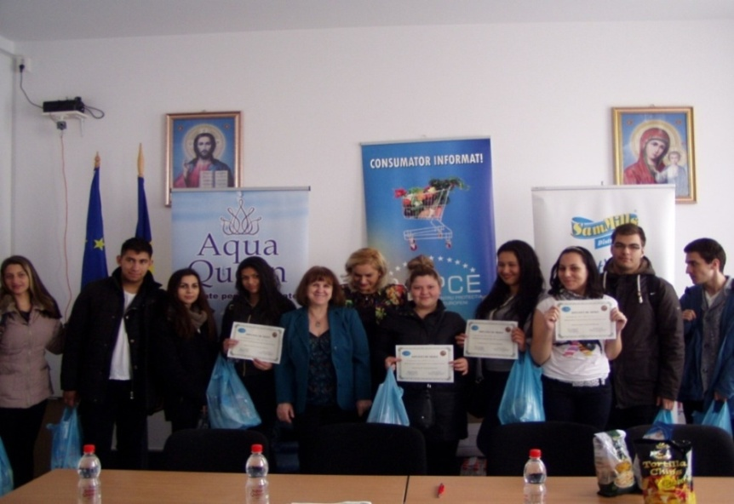
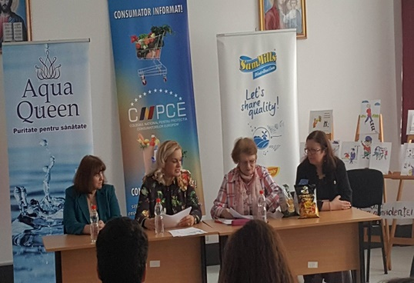


Concursul ,,Eticheta viitorului"
Organizat de AsociaȚia Colegiul NaȚional Pentru ProtecȚia Consumatorilor Europeni

Slide 26
ACTIVITĂȚI ȘCOLARE SAU EXTRAȘCOLARE
Balul Bobocilor
Serbare de Crăciun
Ziua porţilor deschise
Târgul Liceelor
Zilele Liceului Teoretic „Decebal”
„Childhood-Happiness”
Olimpiada meșteșugurilor artistice tradiționale
Hour of code
Participarea la competiţii sportive la nivel municipal şi național

Slide 27



balul bobocilor

Slide 28



„ŞCOALA O PRIORITATE”
„Timpul liber – un timp câȘtigat”

Slide 29




Hour of Code
(Ora de Programare)

Slide 30



Spune nu drogurilor

Slide 31



2Day Ambassador
Camera DeputaȚilor

Slide 32






,,Campania JucĂrie, jucĂrie, sĂ facem o bucurie ”
În parteneriat cu
AsociaȚia CulturalĂ pentru Teatru Și Origami din România

Slide 33



Let's do it, Romania!

Slide 34

„ProtejaȚi natura pentru viaȚĂ”

Slide 35


9 APRILIE- ACŢIUNEA DE PLANTARE DE COPACI,
ALĂTURI DE PRIMARUL ROBERT SORIN NEGOIŢĂ

Slide 36






„ȘCOALA ALTFEL”

Slide 37







Slide 38






Slide 39




Slide 40



ACTIVITĂȚI SPORTIVE

Slide 41





Slide 42



Slide 43




Slide 44





…de Halloween, toatĂ lumea petrece…

Slide 45





Slide 46




Slide 47



…DIN REALIZĂRILE NOASTRE

Slide 48






Slide 49





Slide 50





Slide 51
VĂ MULȚUMIM ȘI VĂ AȘTEPTĂM
SĂ PĂȘIM
,,ÎmpreuNĂ SPRE SUCCES!”

